Slide 1
Бердичівський професійний будівельний ліцей
Штукатурка структурна Баранець Акрилова Farbex
майстер –клас
майстер в\н
Оксана ЯГОФАРОВА
Листопад 2024

Slide 2
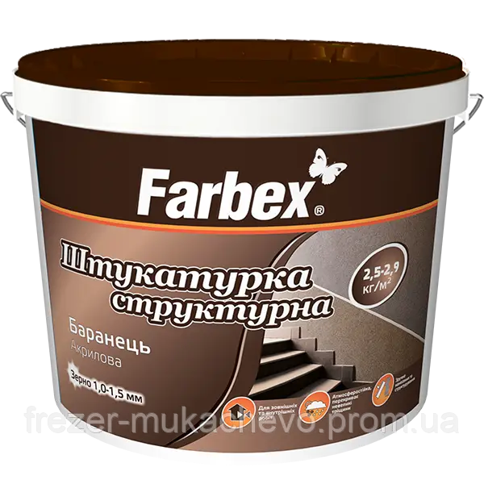
Застосування для фасаду
Застосування для внутрішніх робіт, для зовнішніх робіт
Категорія Фасадні штукатурки
Бренд FARBEX
Норма витрати на один шар: 2,5-2,9 кг/м2
Розріджувач: Вода

Slide 3
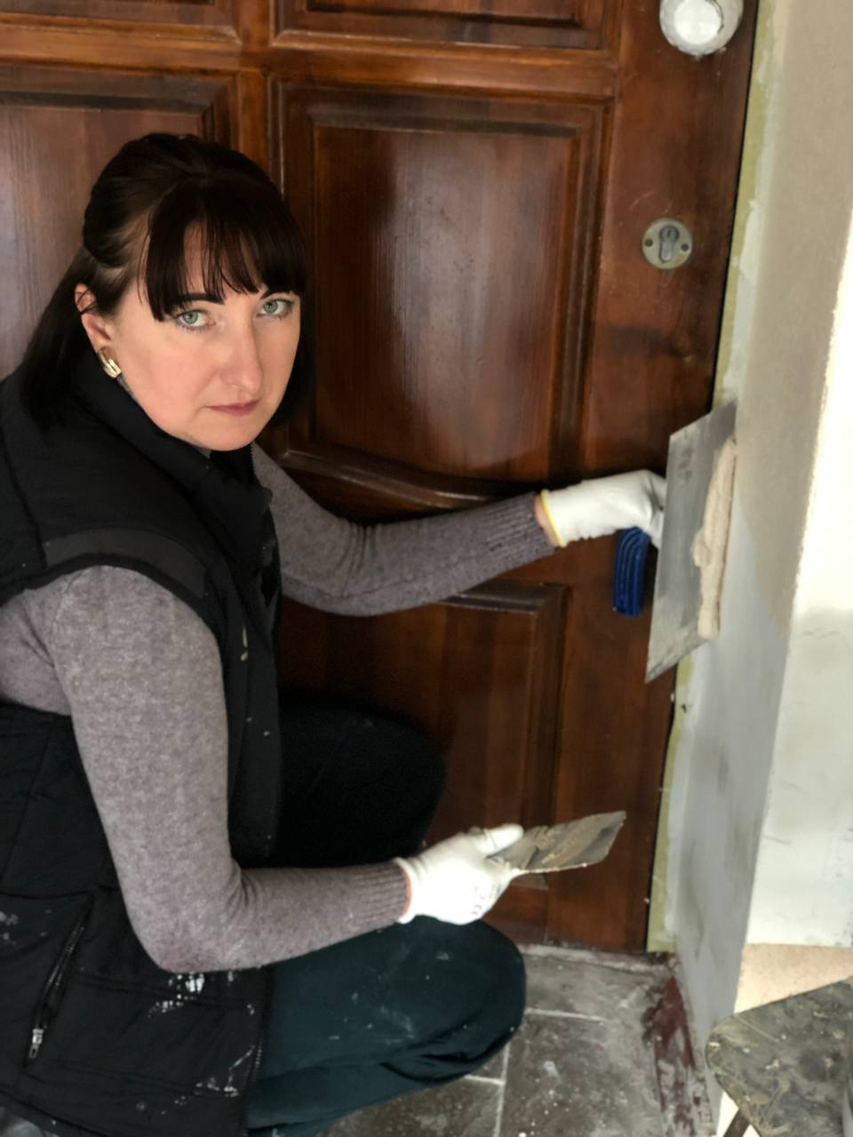
Спосіб нанесення: Наносити за допомогою кельми або шпателя з нержавіючої сталі, структурувати пластиковою теркою
Час висихання (23 °С, 50% RH): 2 години ("на відлипання"). Після нанесення штукатурки поверхня не повинна піддаватися впливу опадів або мінусових температур протягом 24 годин. Повне висихання поверхні настає через 3 дні
Масова частка нелетких речовин (ДСТУ ISO 3251): 83±2 %
Густина (ДСТУ ISO 2811-1) : ≈ 1,93 г/см3
Блиск (ДСТУ ISO 2813) : Не нормується
Товщина сухої плівки: Відповідає розміру зерна, ≈ 1,5 мм

Slide 4

Розмір частинок: не більше 1500 мкм
Паропроникність (EN ISO 7783-2) : Не менше 100 г/(м2*доб.)
Водопроникність (ДСТУ EN 1062-3) : не більше 0,1 кг/(м2*год.0,5)
Маркування за ДСТУ EN 1062-1: G0|E5|S3|V2|W3|A0|C0
Об'ємна частка нелетких речовин
(ДСТУ ISO 3233) : 67±2 %
Вміст ЛОС (ISO 11890): < 60 г/л
Строк придатності: 18 місяців

Slide 5
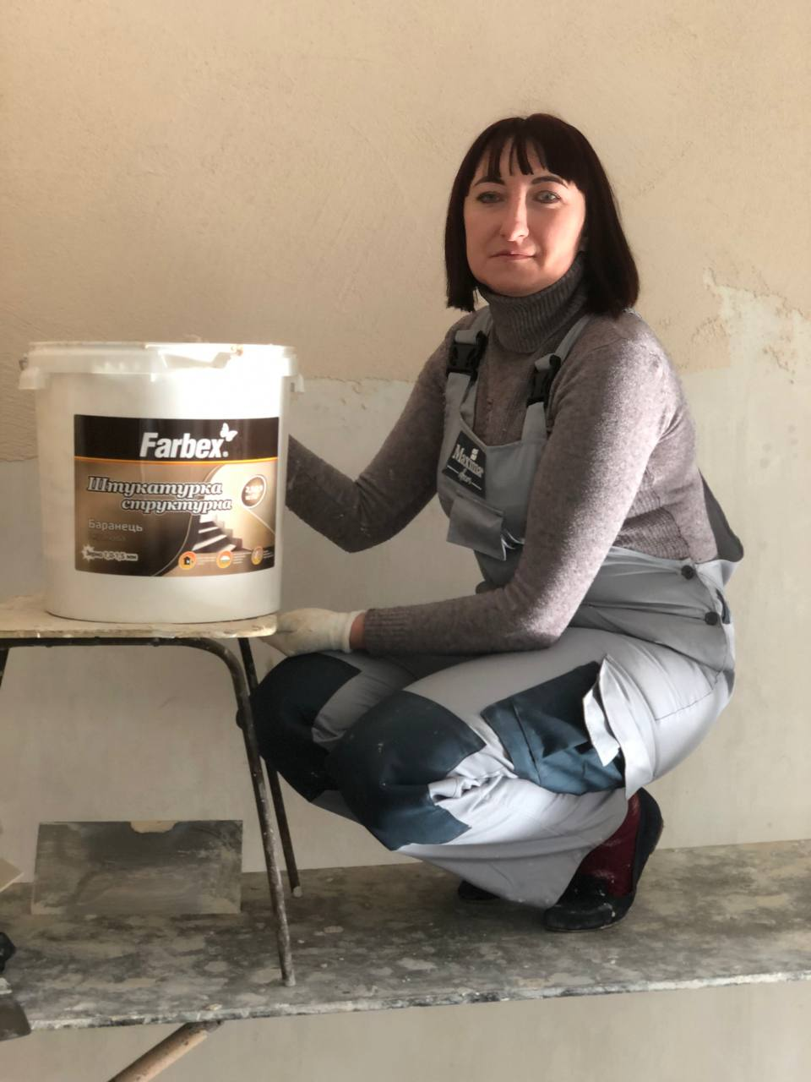
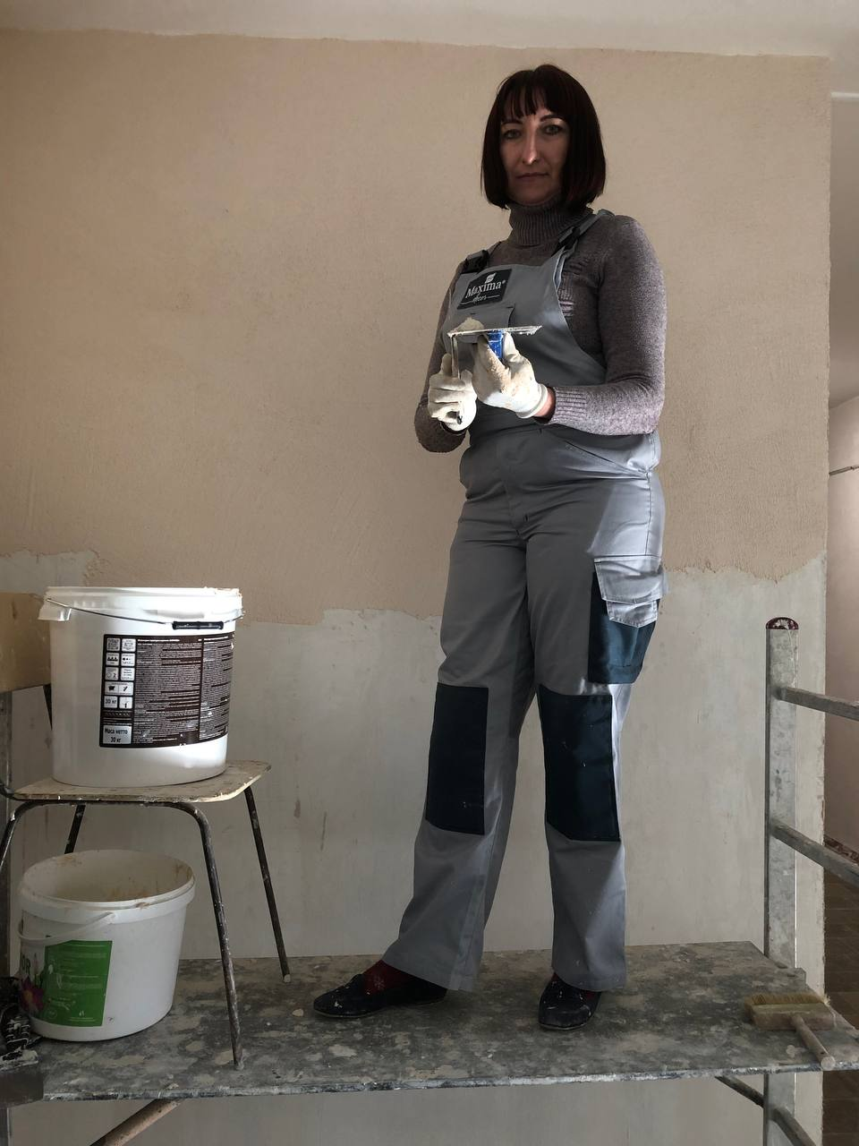
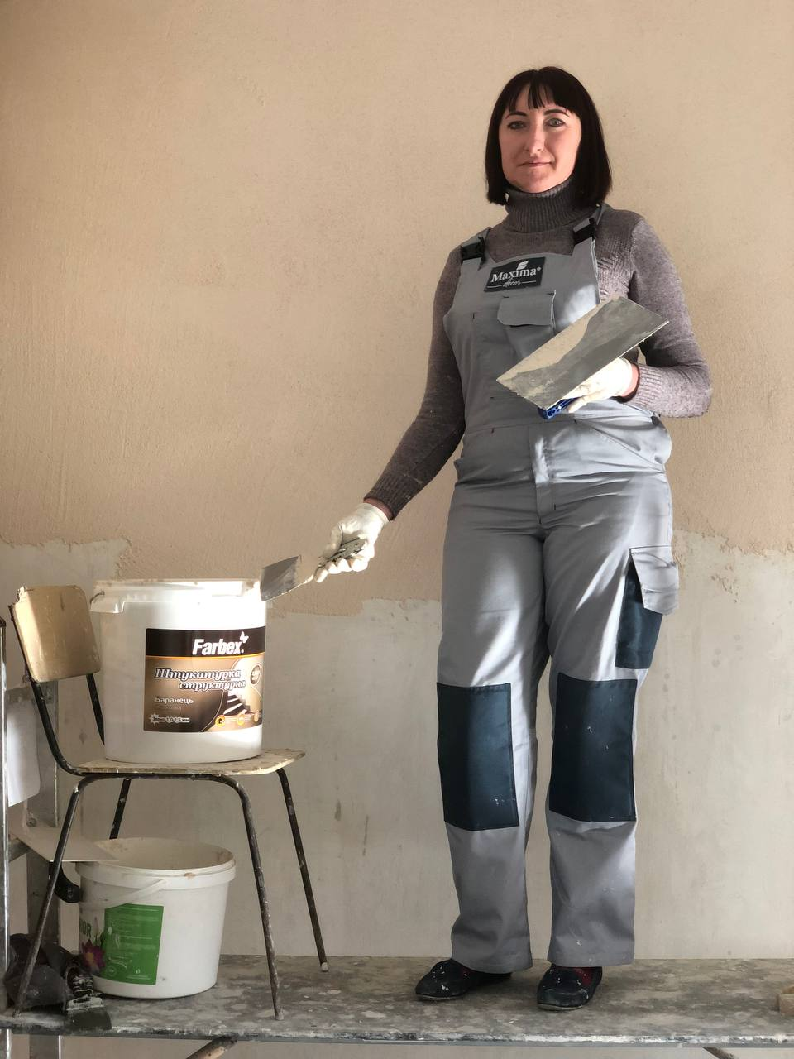
Баранець FTS 25 кг декоративна штукатурка - готова до застосування, пофарбована

Slide 6
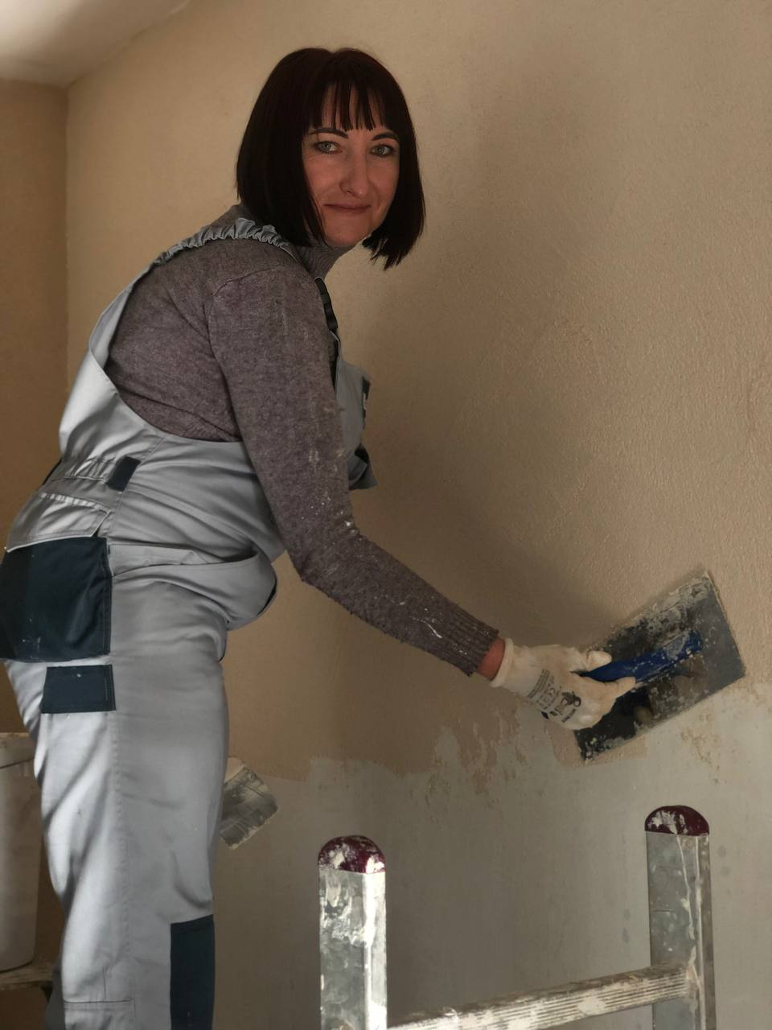
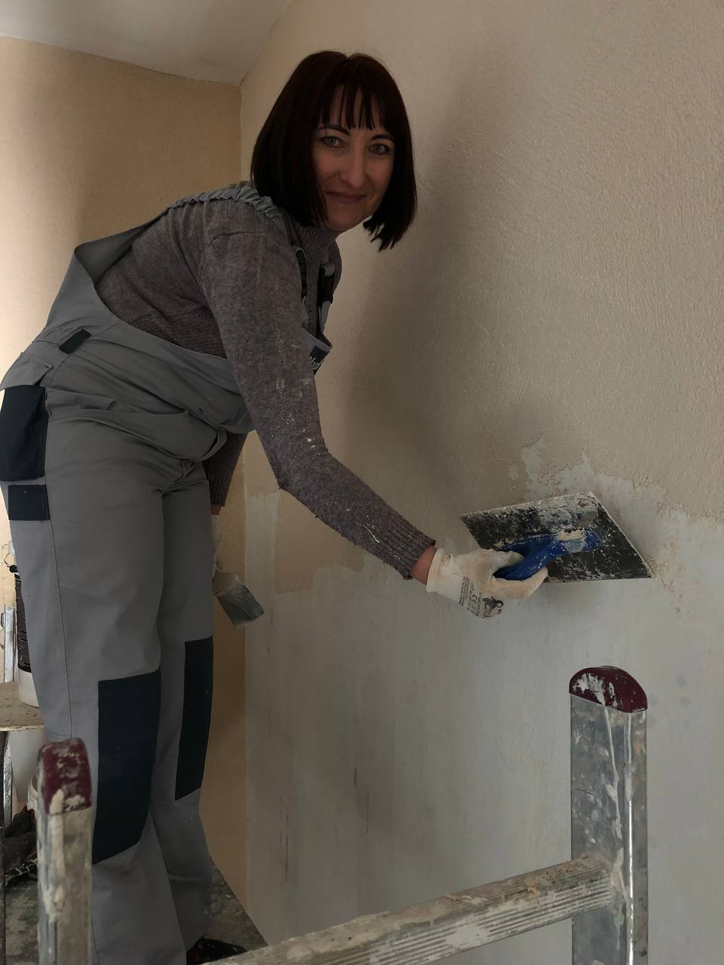
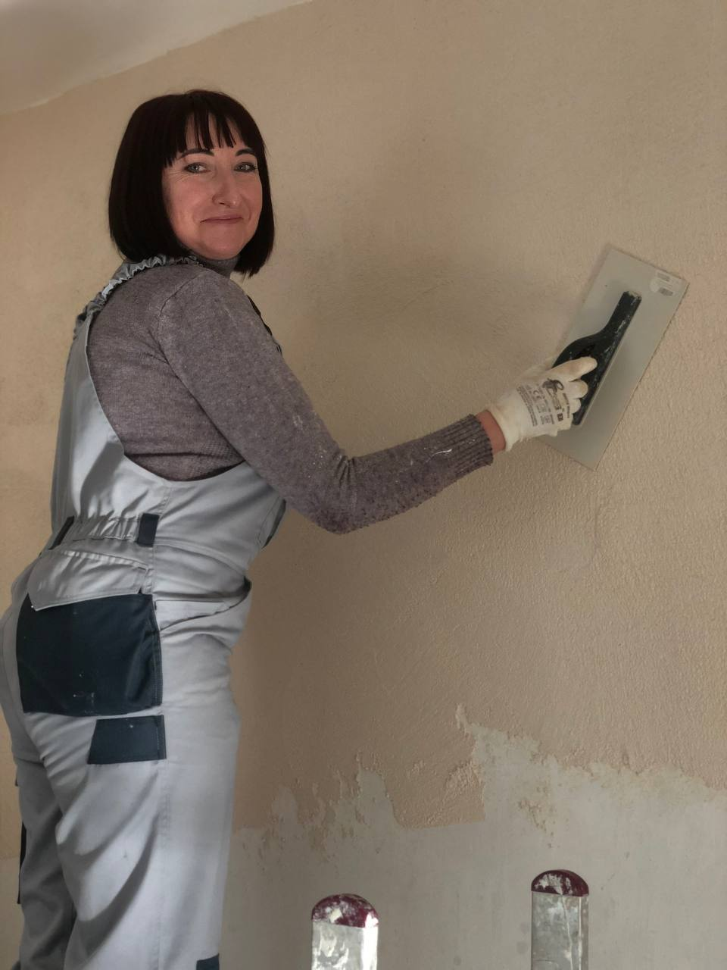
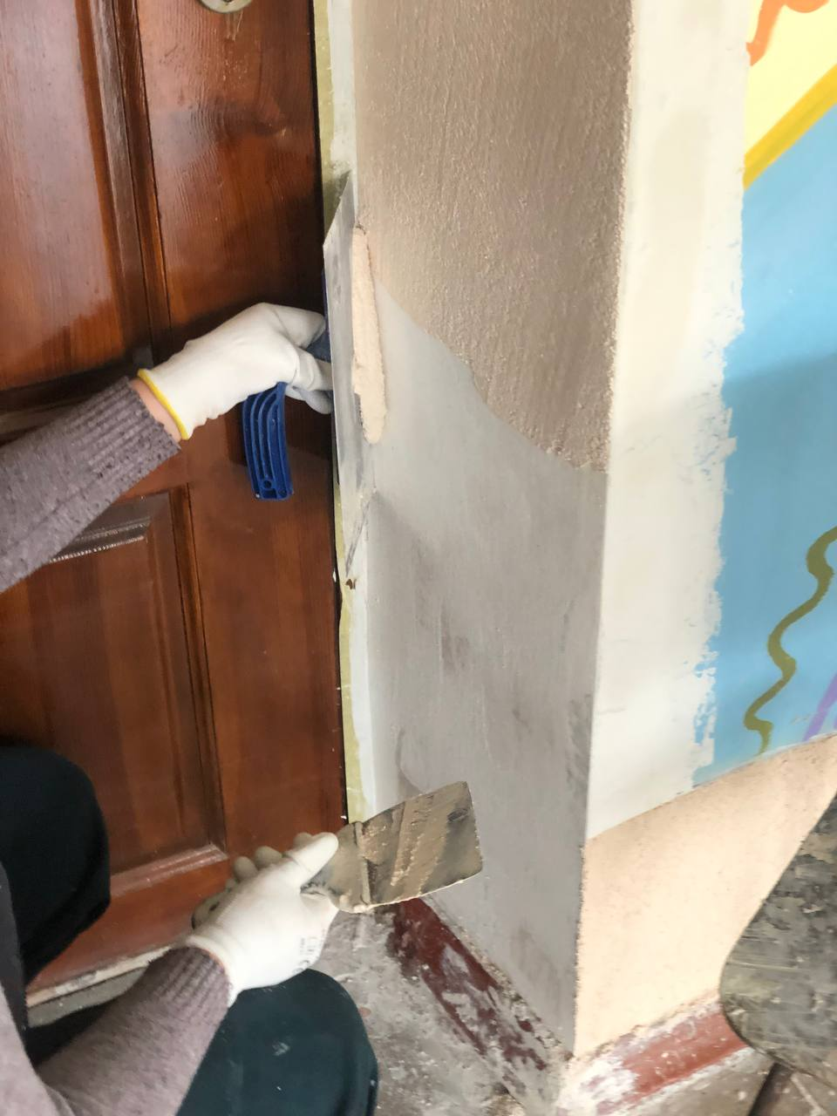

Slide 7
